Slide 1
유통/물류 재고 및 고객관리
사용자 메뉴얼
Version.
Date.
Programing Language.
Database Server.
Database .
1.0
2021-03-02
Visual Basic 6.0
Windows Server 2008 R2 or 2012
SQL Server 2008 R2 or 2012
김진석(Jin Seok Kim)
stark78@naver.com
https://github.com/JinSeokKim78/Projects
본 시스템은 별도의 데이터베이스 서버가 구축되어야 함을 알려 드립니다

Slide 2
목차
Introduction
품목관리
발주관리
1-1. 소개
1-2. 어떤 기능을 담고 있는가?
1-3. 메뉴 구성
2-1. 기본정보 관리
2-2. 행사 관리
2-3. 분류 관리
2-4. 적재위치 관리
2-5. 바코드 관리
3-1. 매입발주서 등록
3-2. 매입발주서 등록 내역
매입관리
5. 영업관리
6. 마감관리
4-1. 매입처 관리
4-2. 매입 등록
4-3. 매입처별 지급 내역
4-4. 미지급금 지급
5-1. 매출처 관리
5-2. 매출 등록
5-3. 매출처별 수금 내역
5-4. 미수금 결제
5-5. 세금계산서 발행
5-6. 거래명세서 발행
6-1. 일별 마감
6-2. 출납 관리
6-3. 출납 내역
7. 재고관리
8. 통합관리
9. 시스템관리
7-1. 기간별 수불 현황
7-2. 재고 실사 준비
7-3. 재고 실사 등록
7-4. 재고 실사 확정
7-5. 재고 실사 현황
7-6. 월별 마감
8-1. 상품 관리
8-2. 분류 관리
8-3. 상품분류 내려 받기
9-1. 권한 등록
9-2. 사원 관리
9-3. 적재위치 관리
9-4. 이건 무엇일까요(별첨)
9-5. 이렇게 해보세요(별첨)

Slide 3
Introduction
5/5
소개
어떤 기능을 담고 있는가?
메뉴 구성

Slide 4
1. Introduction
소개
유통/물류 관리에 필요한 재고 관리에서 부터
경영관리에 필요한 각종 계산서 처리 및 통계제공,
그리고 고객관리 까지 업무의 효율성을 높이기 위해
다양한 형태의 기능을 제공하는 통합 관리 시스템

Slide 5
1. Introduction
어떤 기능을 담고 있는가?

Slide 6
1. Introduction
메뉴 구성
품목관리
발주관리
매입관리
영업관리
품목/자재 관리
품목/자재 구매
발주서 작성
품목/자재 매입 관리
고객관리 및 판매 관리
마감관리
재고관리
통합관리
시스템관리
경비관리 및 일 마감
입출고 현황 및
재고 조정
기준정보 관리
시스템 운영에 필요한
정보 관리

Slide 7
품목관리
5/5
기본정보 관리
행사 관리
분류 관리
적재위치 관리
바코드 관리

Slide 8
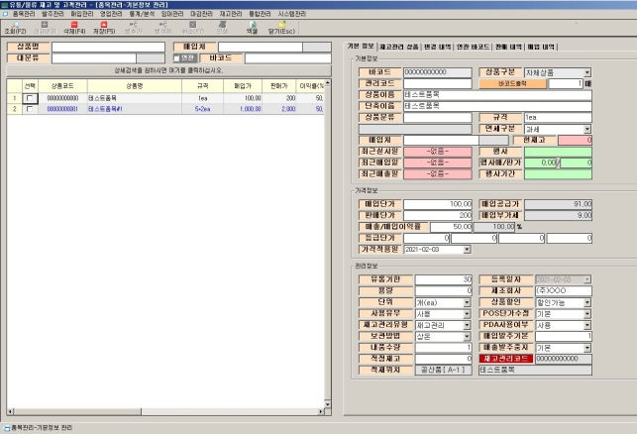
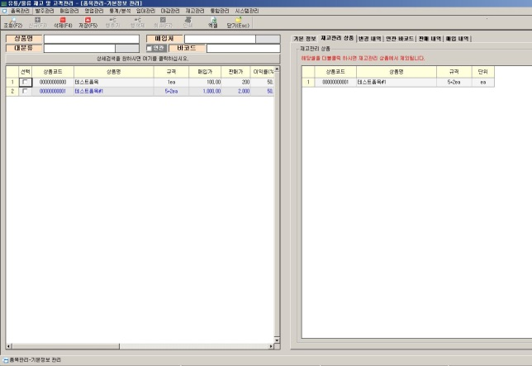
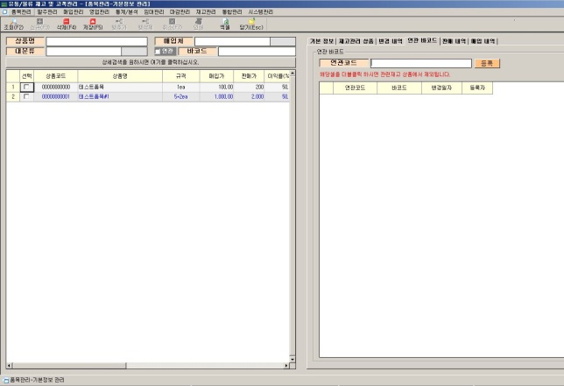
2. 품목관리
기본정보 관리
품목이름 입력
구입 거래처 선택
면/과세 구분
매입/판매 단가 입력
단위 선택 및 구성 수량(박스/낱개) 입력
적정재고 입력
할인 가능여부 선택
기타 관리항목 작성/선택
묶음단위 품목에 대해서 확인 및 해지
낱개로 재고관리를 진행하고자 할 때
바코드가 다른 같은 품목 연결 및 해지
바코드는 다르지만 같은 품목으로 관리하고자 할 때
품목 생성은
통합관리 > 상품 관리 > 등록과 동시에 각 지점 및 창고로 자동배포
<팝업 창 사용법>
입력 후 Enter Key, 자동으로 검색
선택 시 커서 포커스, 마우스 오른쪽 클릭 또는 F1 key
팝업 창에서 해당목록 선택은 더블클릭

Slide 9
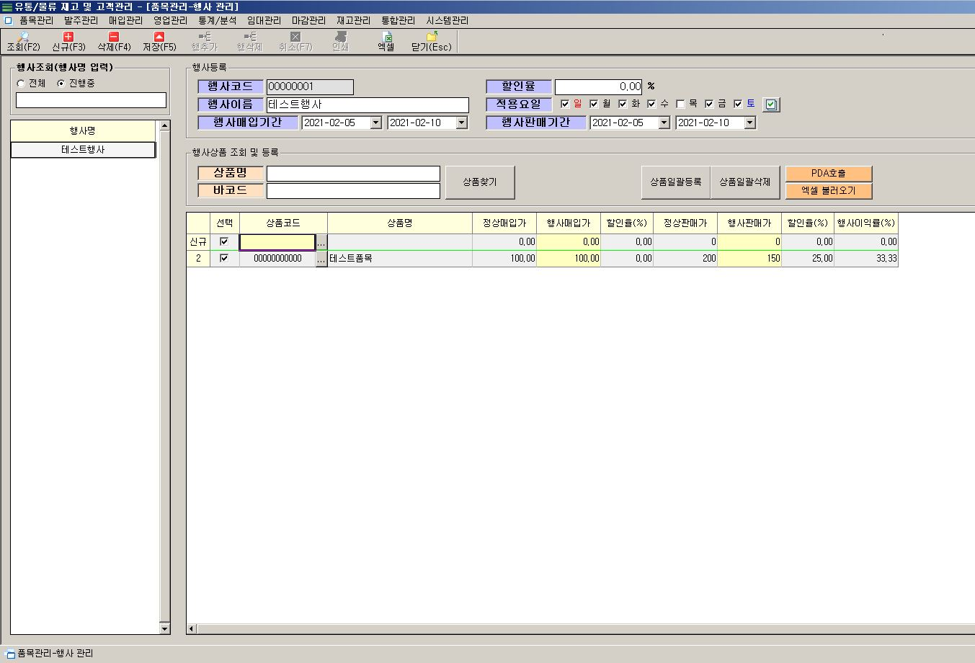
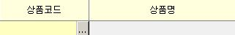
2. 품목관리
행사 관리
이벤트/캠페인 생성
판매기간 선택(기간/요일)
상품별 원가 및 판매가 입력
할인율 개별/일괄 적용
신규
상세정보
작성
저장
행사
선택 삭제
<팝업 창 사용법>
입력 후 Enter Key, 자동으로 검색
선택 시 커서 포커스, 마우스 오른쪽 클릭 또는 F1 key
팝업 창에서 해당목록 선택은 더블클릭

Slide 10
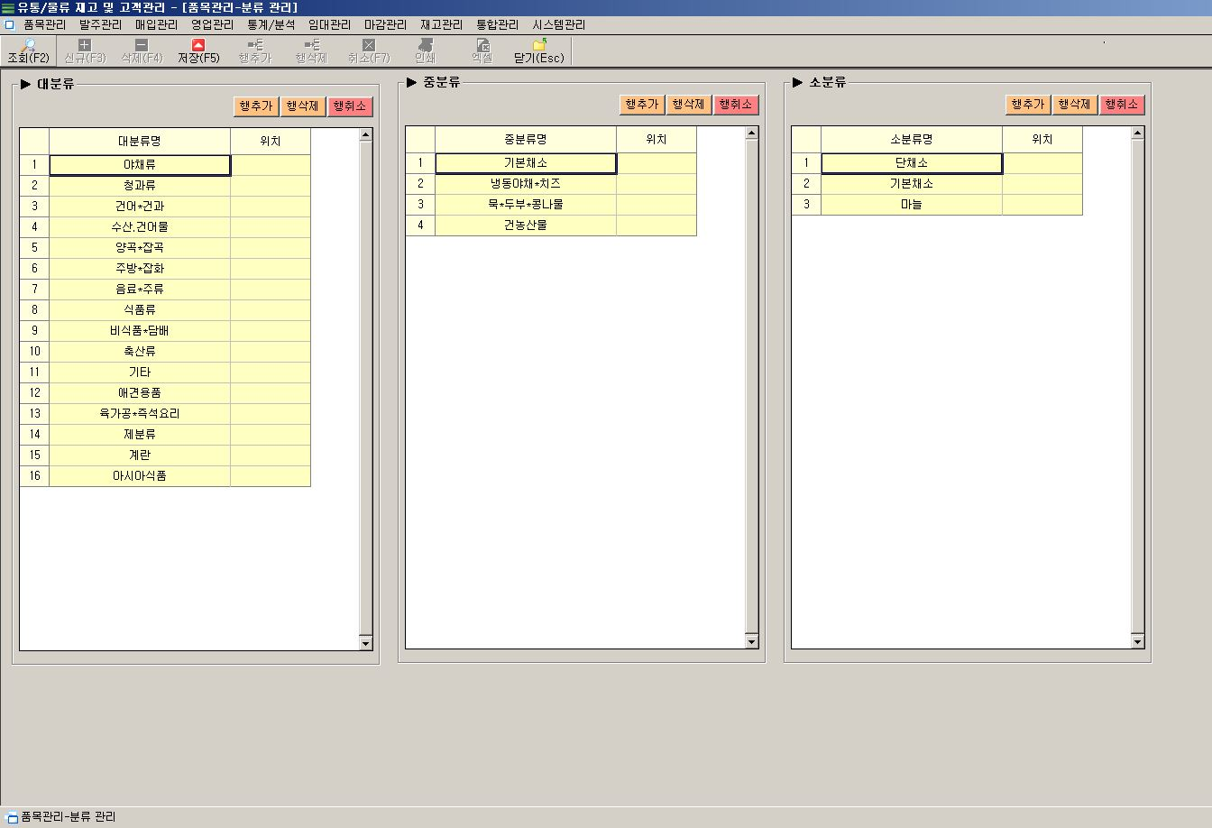
2. 품목관리
분류 관리
대/중/소 분류 생성
대/중/소 별 작성 후 선택(Cursor)
하위 분류 작성
대 > 중 > 소 순서로 입력
분류 선택
대/중/소
행 선택
행 삭제
야채류 > 기본채소
야채류 > 기본채소 > 단 채소
행 추가
저장
분류명
입력
저장
<분류 내려 받기>
통합관리 > 분류관리(각 지점/창고에서 참고 할 기준 분류체계 생성)
통합관리 > 상품분류 내려 받기

Slide 11
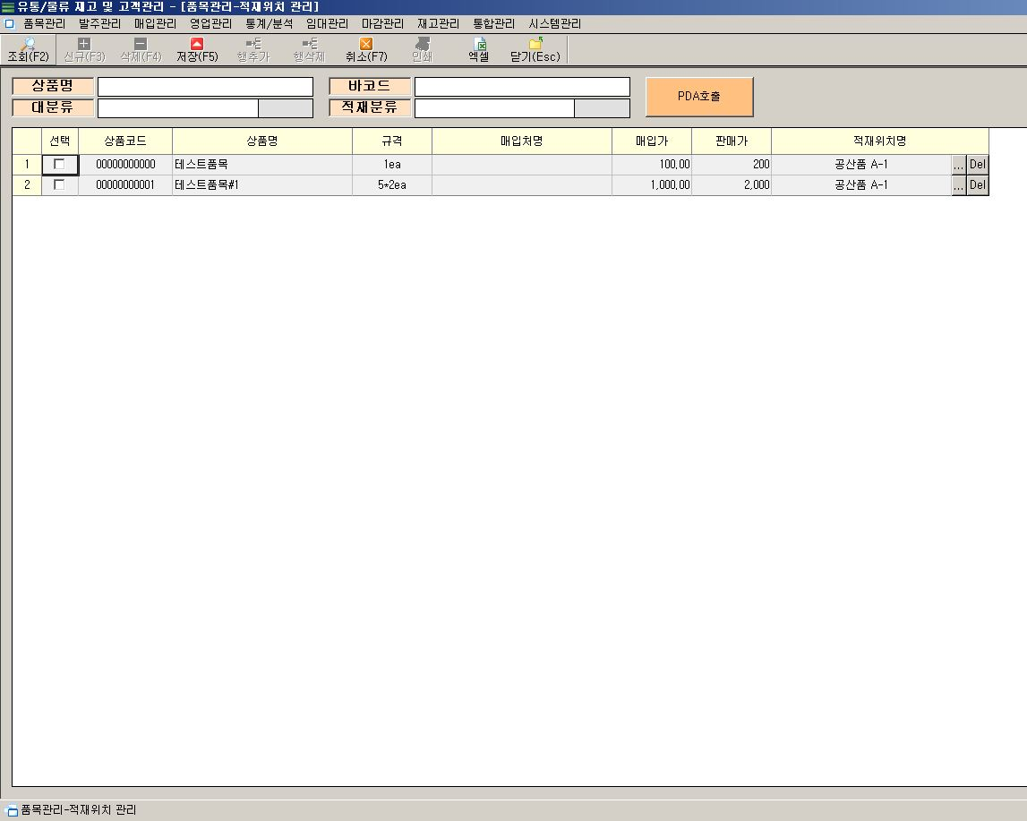
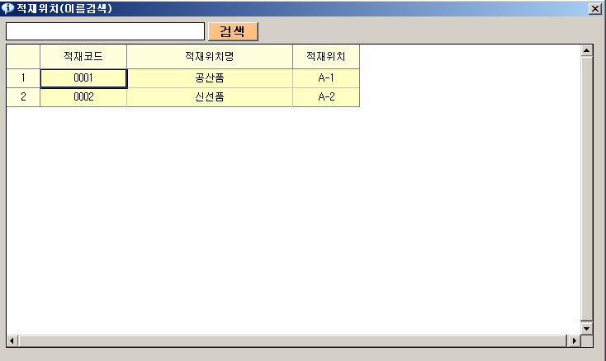
2. 품목관리
적재위치 관리
품목별 적재/진열 위치 연결
상품 조회
상품 선택
팝업버튼
Del 버튼
입력
적재위치
선택
저장
연결 해지
더블클릭
저장
<적재위치 등록>
시스템 관리 > 적재위치 관리(상품별 연결될 적재위치를 생성)

Slide 12
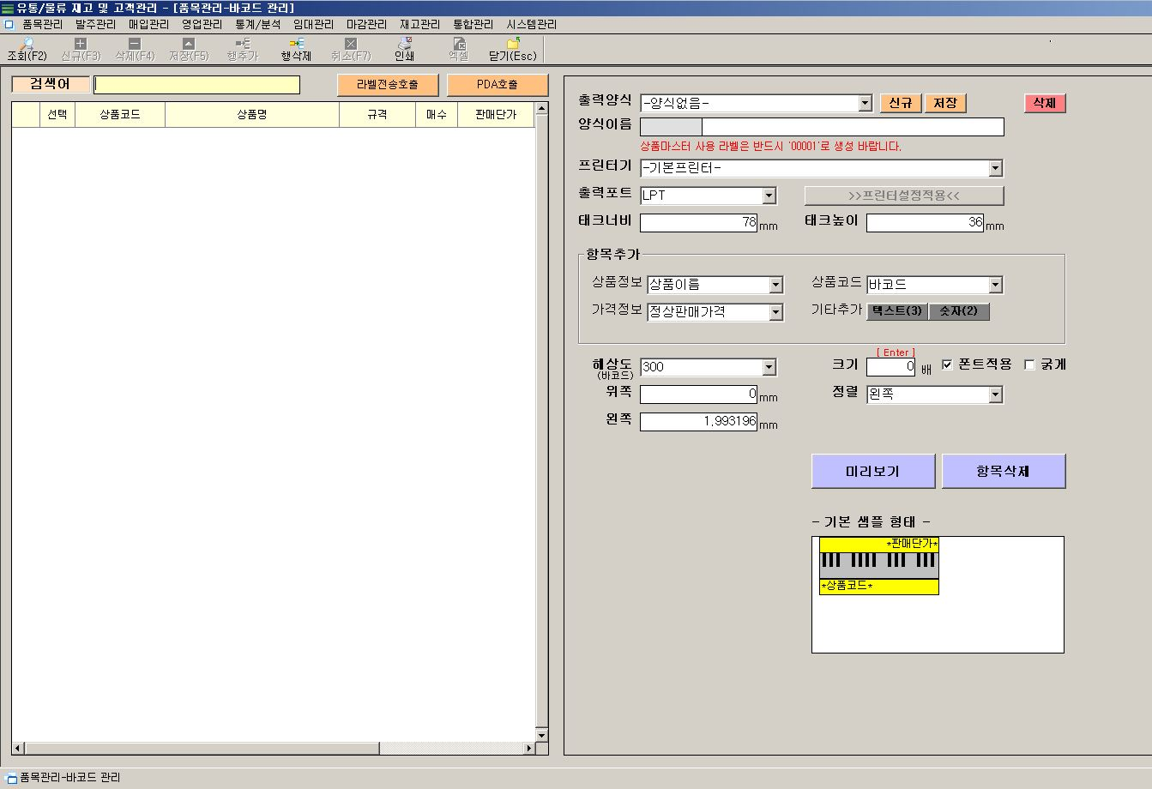
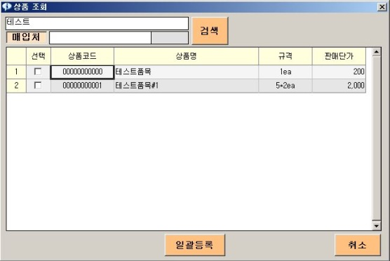
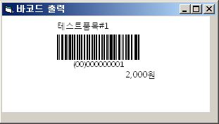
2. 품목관리
바코드 관리
출력 할 바코드 양식 생성 및 수정
상품 선택, 출력매수 입력
바코드 출력양식 작성/선택
프린터기 및 출력항목 확인
미리 보기 최종 확인 후 출력
테스트
상품 명
입력 조회
팝업 확인
상품선택
일괄등록
출력양식
선택
항목별 위치이동 가능
인쇄

Slide 13
발주관리
5/5
매입발주서 등록
매입발주서 등록 내역

Slide 14
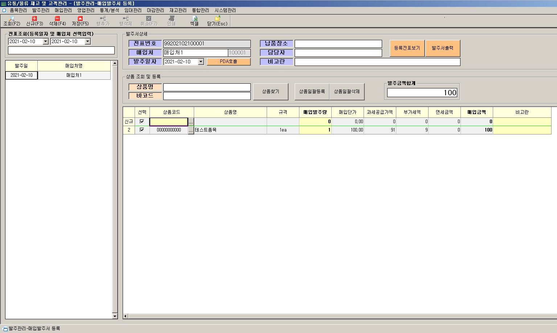
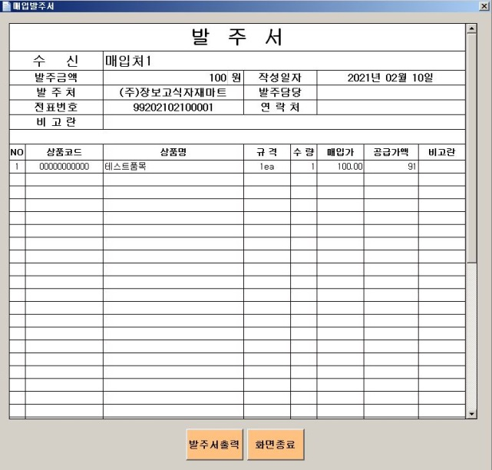
3. 발주관리
매입발주서 등록
업체별 매입 발주서 작성
품목별 수량 및 전달사항 입력
업체별 작성된 발주서 출력 제공
신규
업체선택
상세정보
입력
저장
발주서
선택 삭제

Slide 15
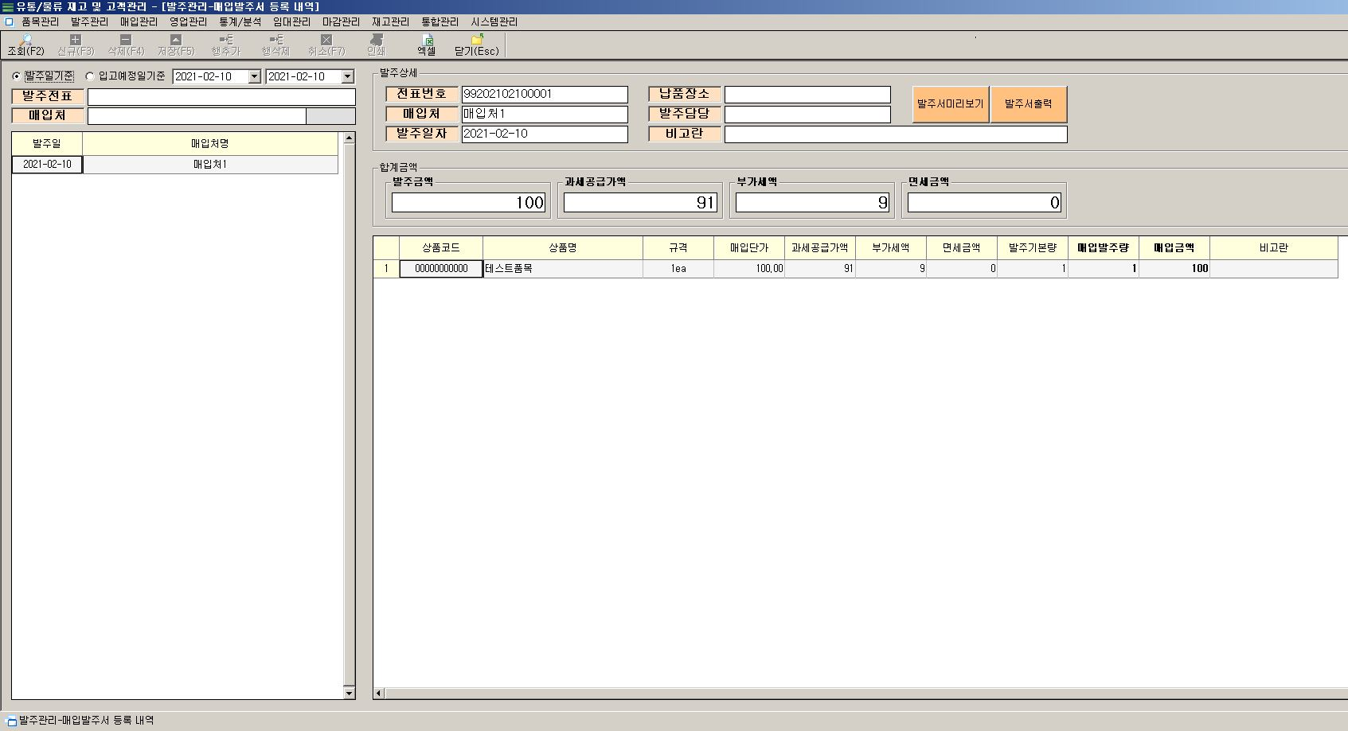
3. 발주관리
매입발주서 등록 내역
업체별 작성된 발주서 확인
일자/상품별 상세정보 확인
발주서 재 출력
조회
기간선택
업체선택
상세정보
확인

Slide 16
매입관리
5/5
매입처 관리
매입 등록
매입처별 지급 내역
미지급금 지급

Slide 17
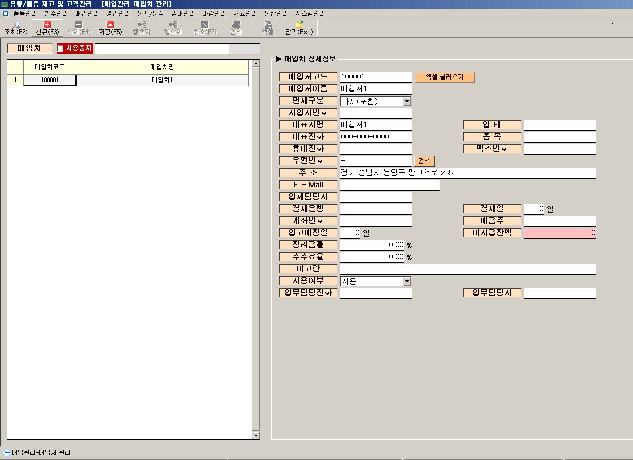
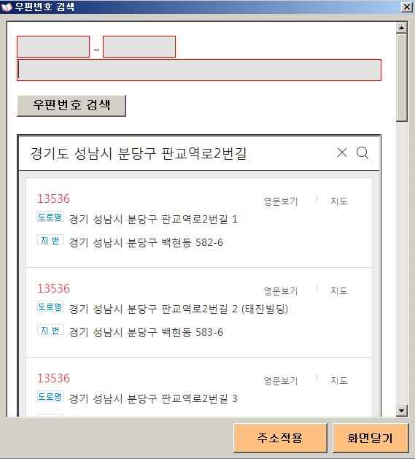
4. 매입관리
매입처 관리
매입업체 등록/수정/삭제
기본 관리항목 입력
대표자/사업자번호
업태/업종
대표/휴대전화
주소/담당자
결제은행/예금주/계좌번호
미지급금 확인
포털 사이트 API 사용
신 우편번호에 맞게 변경 필요
신규
상세정보
작성
저장

Slide 18
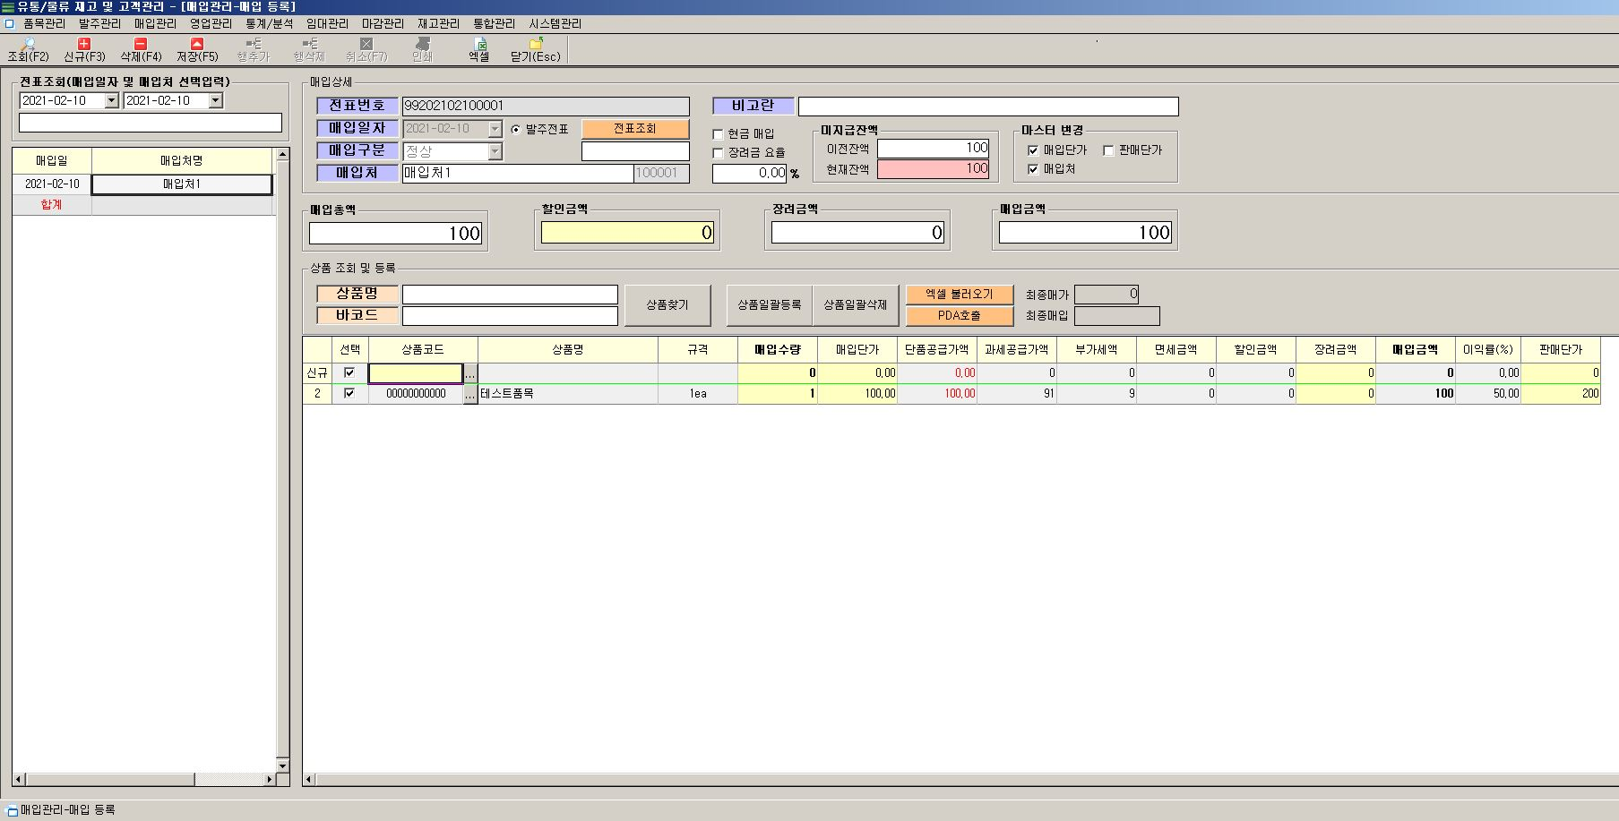
4. 매입관리
매입 등록
업체별 매입처리
품목별 수량 및 참고사항 입력
재고 입고처리
외상 및 현금 지급 처리 가능
신규
업체선택
상세정보
입력
저장
매입전표
선택 삭제

Slide 19
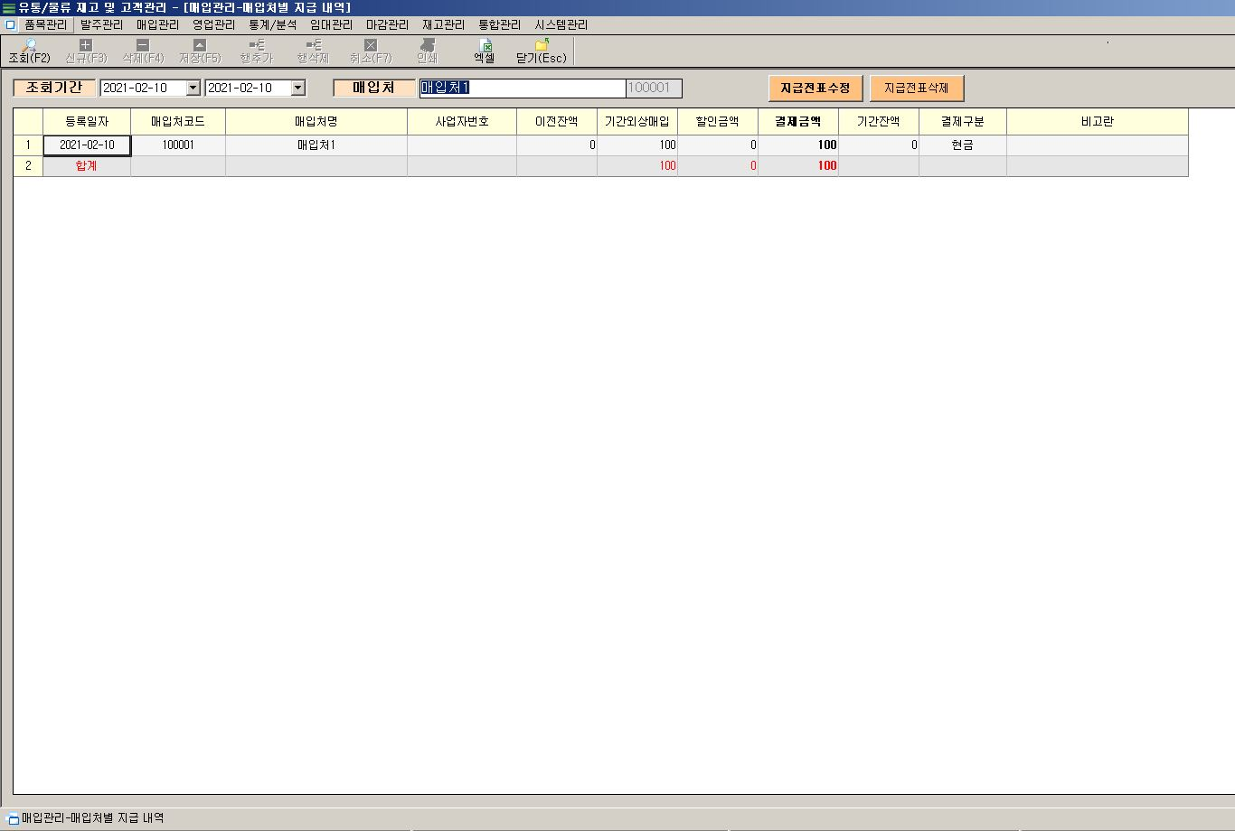
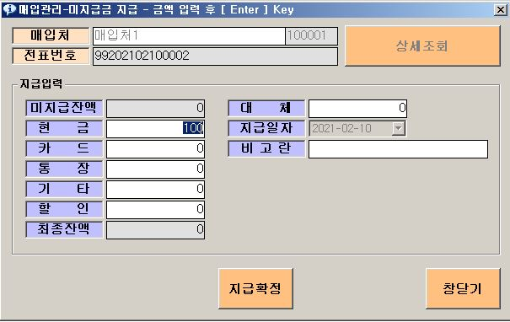
4. 매입관리
매입처별 지급 내역
미지급금 지급내역 확인
일자/거래처별 지급내역 조회
지급내역 확인 및 수정/삭제 가능
조회
지급내역
확인
수정 및
삭제

Slide 20
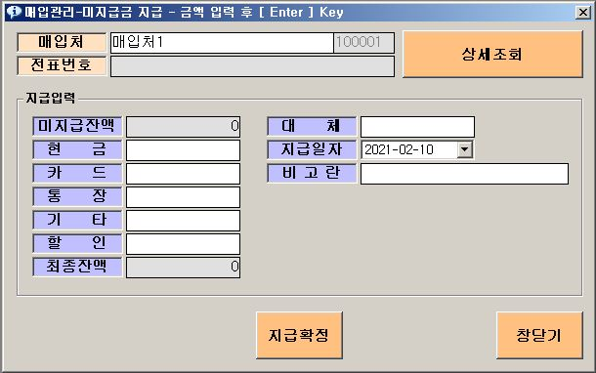
4. 매입관리
미지급금 지급
미지급금 지급 처리
미지급금 잔액 확인
결제수단별 혼합 지급 처리 가능
업체조회
잔액확인
결제수단별
금액입력
지급 확정

Slide 21
영업관리
5/5
매출처 관리
매출 등록
매출처별 수금 내역
미수금 결제
세금계산서 발행
거래명세서 발행

Slide 22
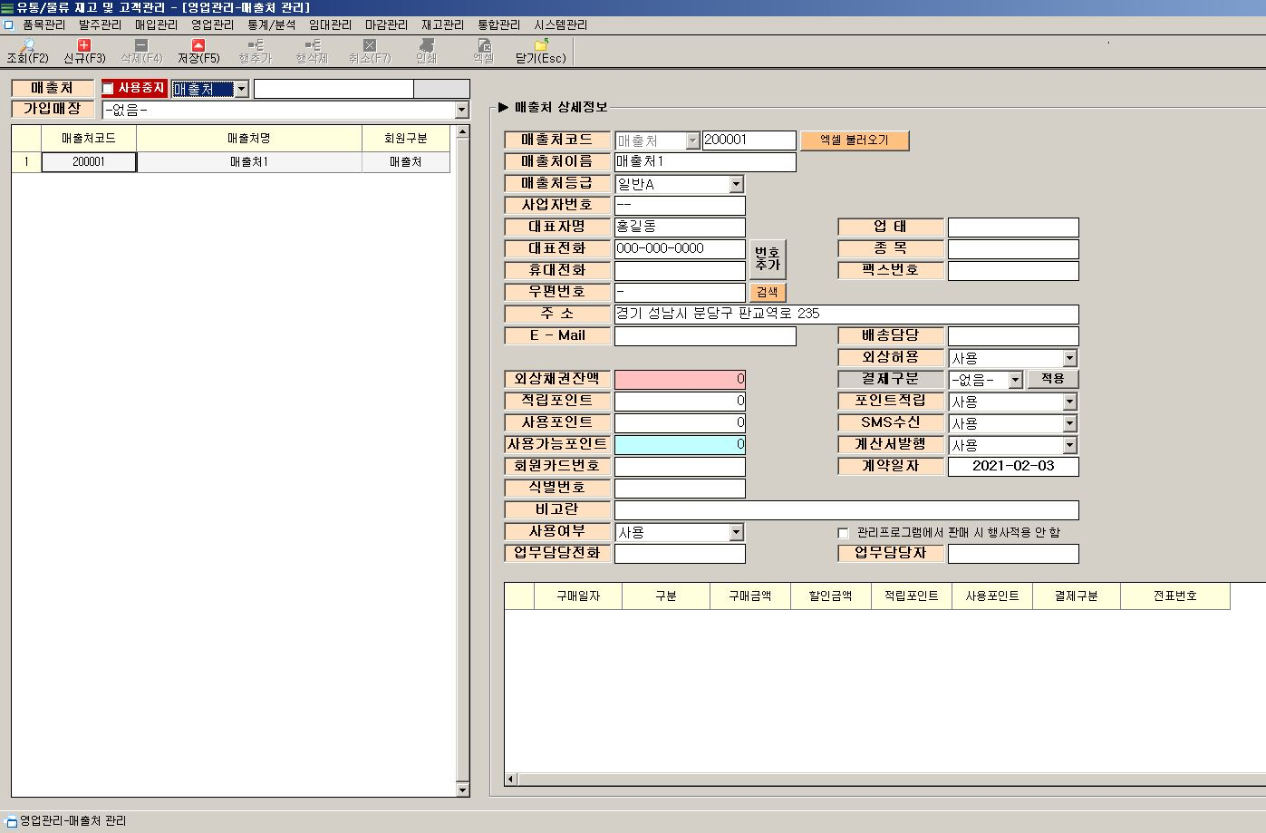
5. 영업관리
매출처 관리
고객정보 등록/수정/삭제
기본 관리항목 입력
대표자/사업자번호
업태/업종
대표/휴대전화
주소/담당자
포인트잔액/적립여부
외상허용여부
SMS수신여부
계산서발행여부
미수금 확인
매출처 및 개인회원 선택
신규
상세정보
작성
저장

Slide 23
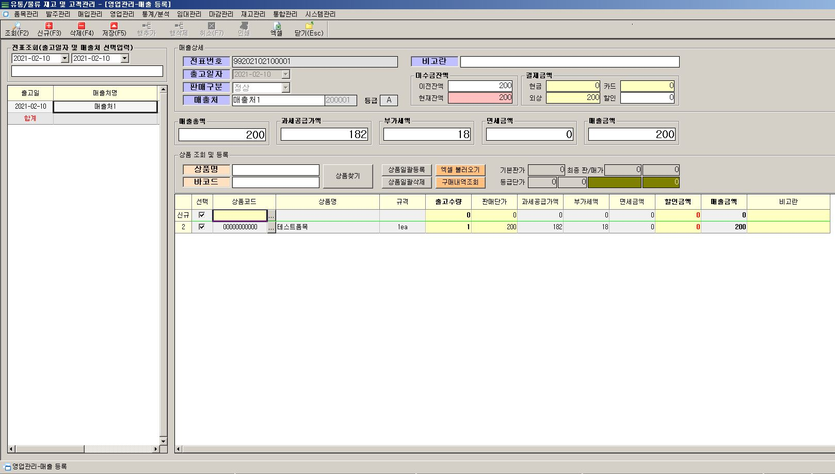
5. 영업관리
매출 등록
고객별 매출 처리
품목별 수량 및 참고사항 입력
재고 출고처리
외상/현금/카드/할인 수금 처리 가능
신규
고객선택
상세정보
입력
저장
매출전표
선택 삭제

Slide 24
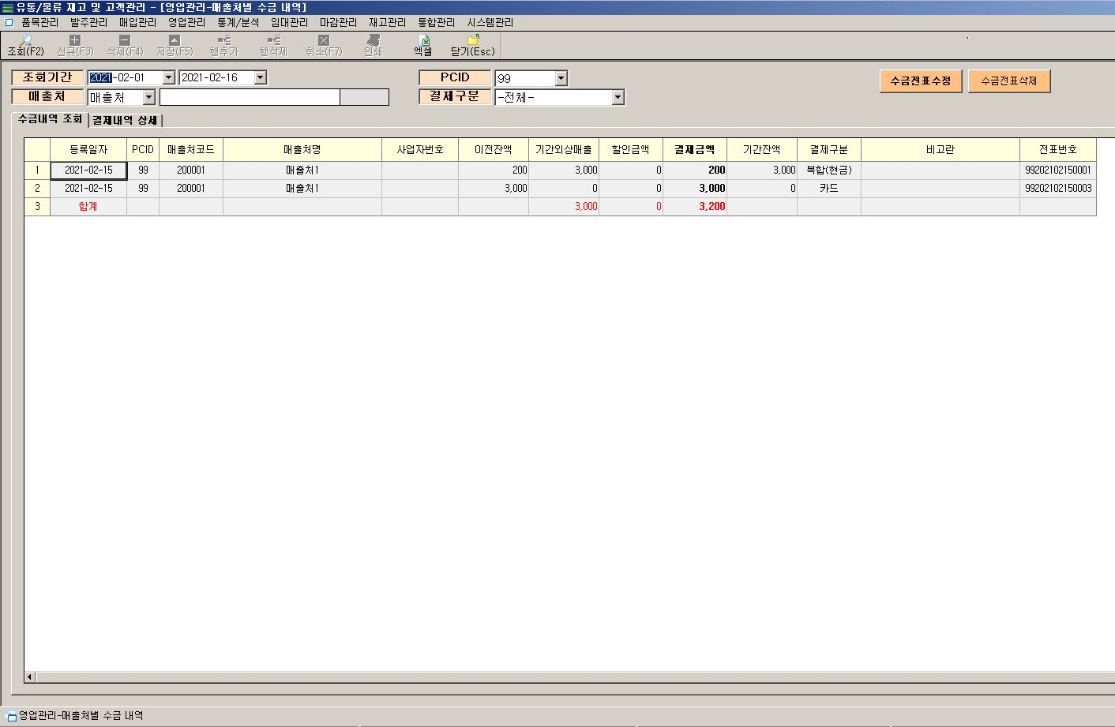
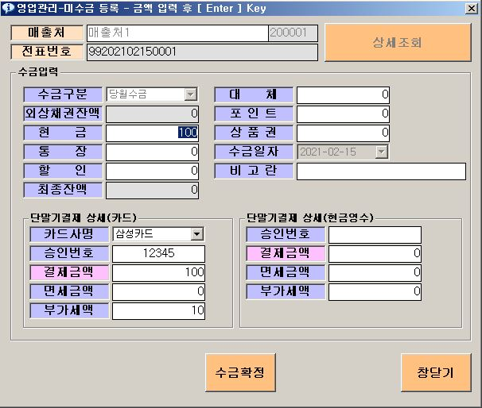
5. 영업관리
매출처별 수금 내역
미지급금 수금내역 확인
일자/거래처별 수금내역 조회
수금내역 확인 및 수정/삭제 가능
조회
수금내역
확인
수정 및
삭제

Slide 25
5. 영업관리
미수금 결제
미수금 수금 처리
미수금 잔액 확인
결제수단별 혼합 수금 처리 가능
고객조회
잔액확인
결제수단별
금액입력
수금 확정

Slide 26
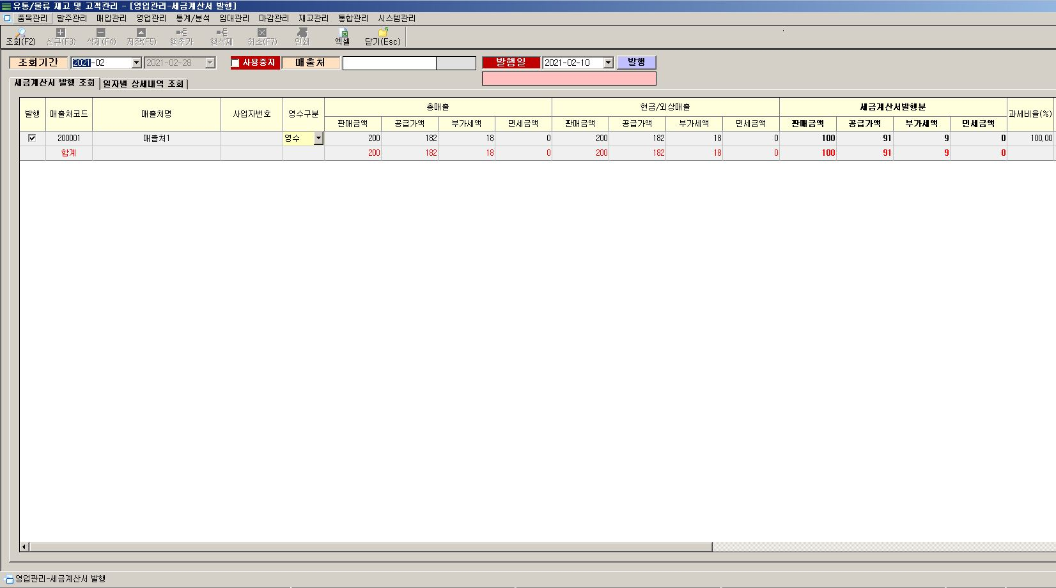
5. 영업관리
세금계산서 발행
전자 세금계산서 API 연동 필요
전월 세금계산서 발행
과/면세 공금가액 및 부가세액 확인
전월 및 당월 결제 처리 내역 확인
고객별 최종 계산서발행 분 확인
면/과세 구분 최종 계산서 발행 분 확인
기간선택
조회
발행 분
내역확인
발행
전월/당월 결제수단별 결제내역과 최종잔액 확인

Slide 27
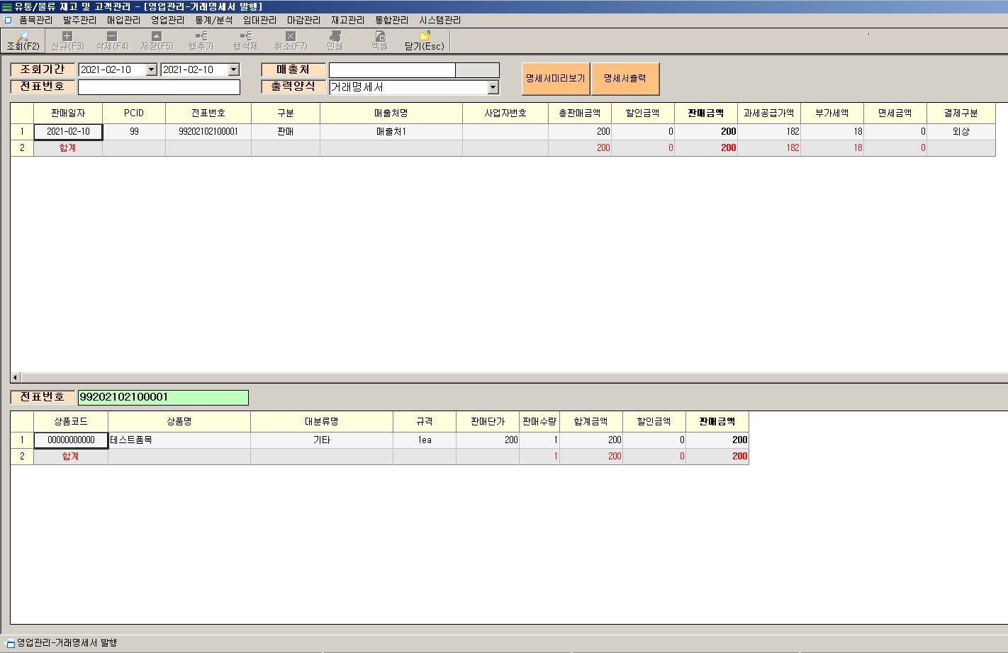
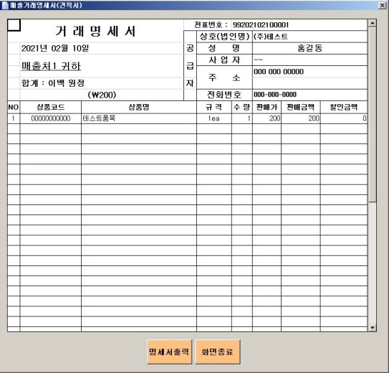
5. 영업관리
거래명세서 발행
고객별 매출 거래명세서 발행
기간별 총 금액/상품별 금액 확인
조회
내역 확인
출력
상품별 상세내역 확인

Slide 28
마감관리
5/5
일별 마감
출납 관리
출납 내역

Slide 29
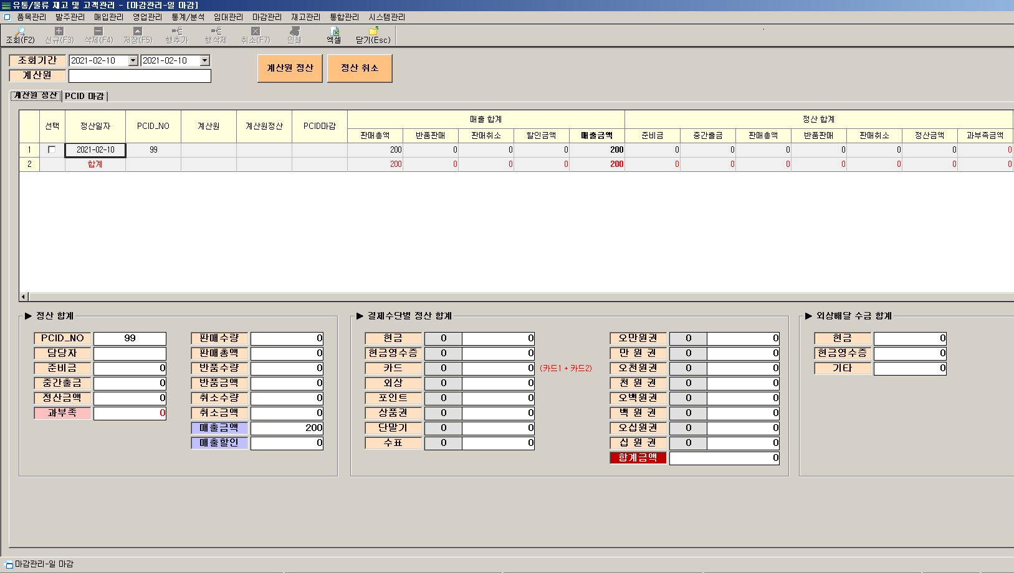
6. 마감관리
일별 마감
로그인 계정/그룹별 일 정산/마감
계정 별 마감 후 그룹별 최종마감
결제수단별, 금액대별 과/부족 금 확인
기간별
조회
계산원
선택/확인
계산원
정산
PCID(그룹)
선택
PCID(그룹)
정산

Slide 30
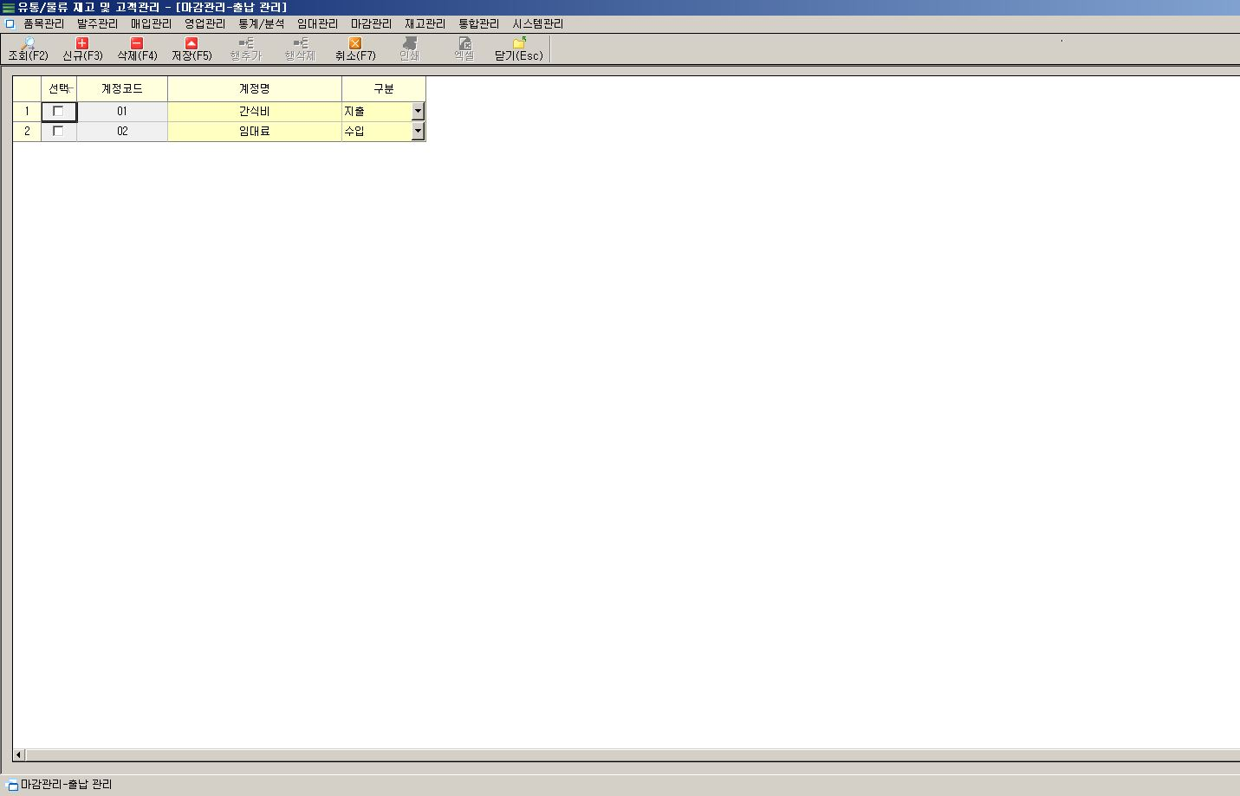
6. 마감관리
출납 관리
기타 입/출금 용도 계정항목 관리
일별 마감 시 함께 정산됨
지출 및 수입 구분 후 계정항목 작성
신규
계정구분
선택
용도 명
작성
저장
선택 삭제

Slide 31
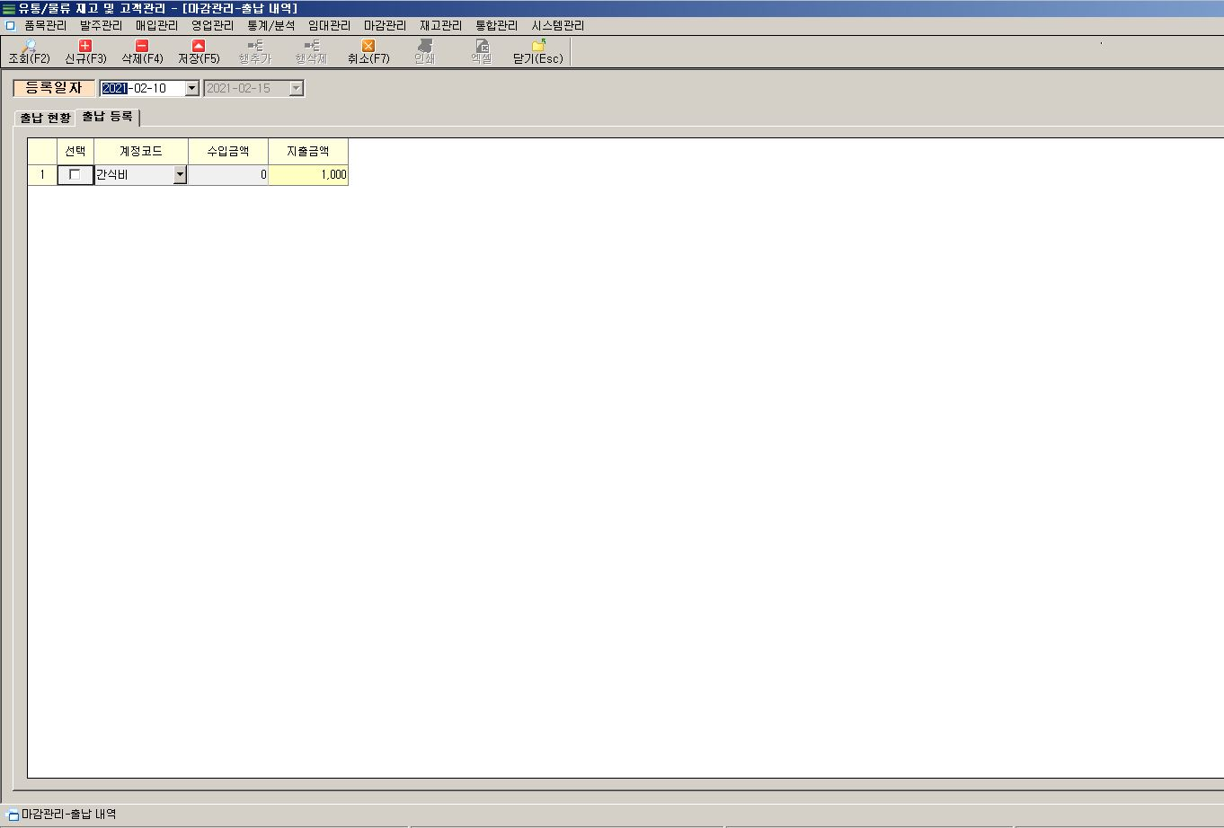
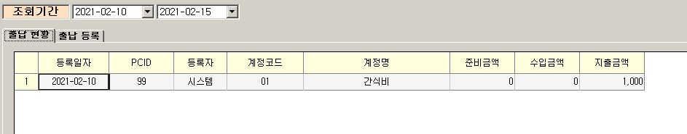
6. 마감관리
출납 내역
기타 입/출금 등록
기간별 등록내역 확인
출납등록
Tab선택
선택 삭제
신규
계정코드
선택
금액
입력
저장

Slide 32
재고관리
5/5
기간별 수불 현황
재고 실사 준비
재고 실사 등록
재고 실사 확정
재고 실사 현황
월별 마감

Slide 33
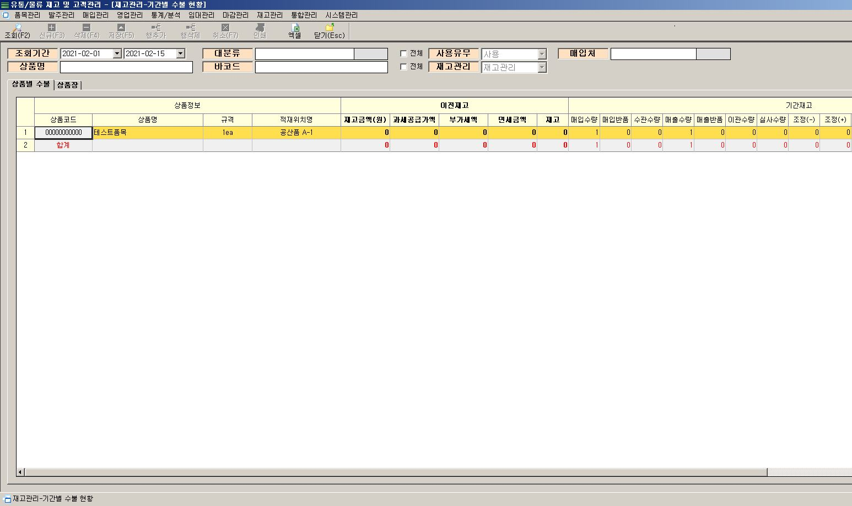
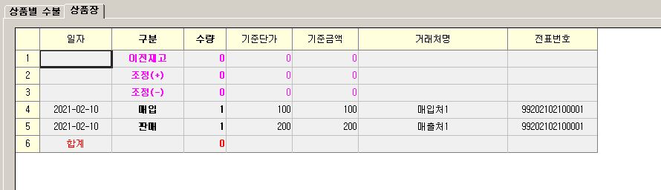
7. 재고관리
기간별 수불 현황
기간별 입/출고 현황
재고실사/조정/폐기 내역
전표 별 상세내역 확인
상품별 현재고 현황
기간선택
조회
상품별 더블클릭 > 상세 내역 확인
상품별
내역확인

Slide 34
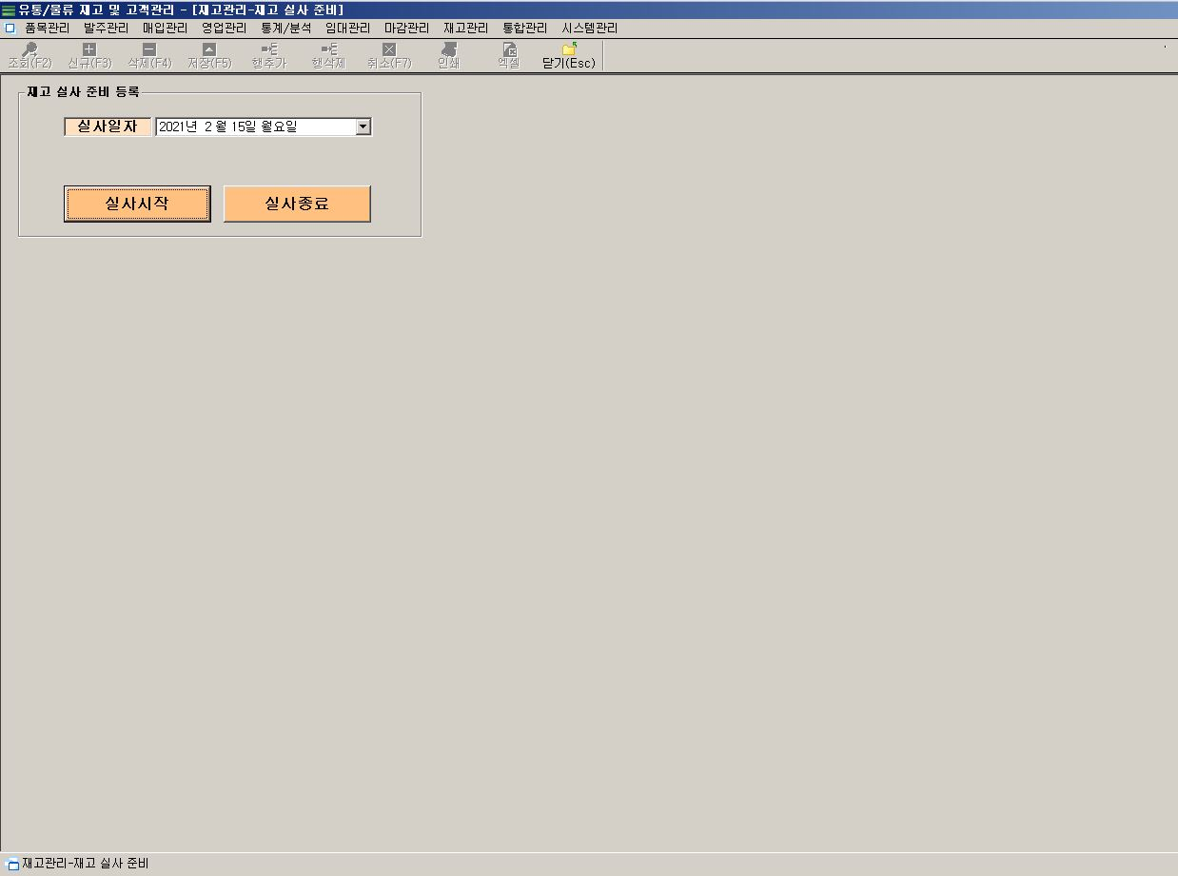
7. 재고관리
재고 실사 준비
현재고 파악을 위한 재고실사
모든 진행중인 거래를 반드시 종료
실사 중 재고이동 불가
실사일
지정
실사
시작
실사
종료

Slide 35
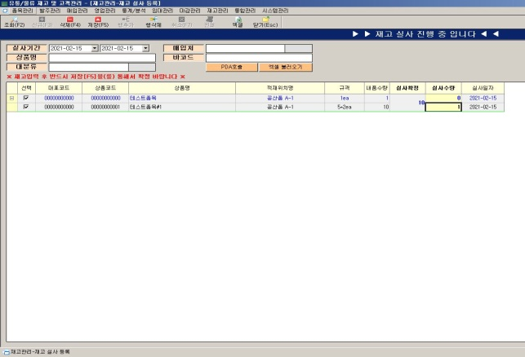
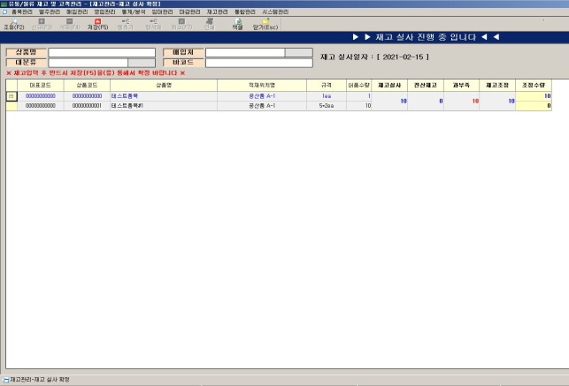
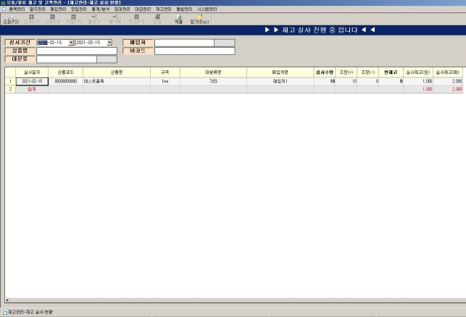
7. 재고관리
재고 실사 등록/확정/내역 조회
+버튼 클릭 시 묶음 상품을 확인
낱개/묶음 별 실사수량 입력 가능
실사로 확인 된 재고 수량 입력
저장 시 확정단계로 이동
삭제 시 확정단계 까지 취소처리
조회 시 실사등록 된 상품정보 확인
입력된 실사수량에 맞게 현재고 자동조정
변경이 필요하면 수동조정 가능
저장 시 전산재고 반영
실사이력 확인
PDA/엑셀 등 다양한 인터페이스 가능하도록 구현
(PDA는 별도의 개발이 필요함)

Slide 36
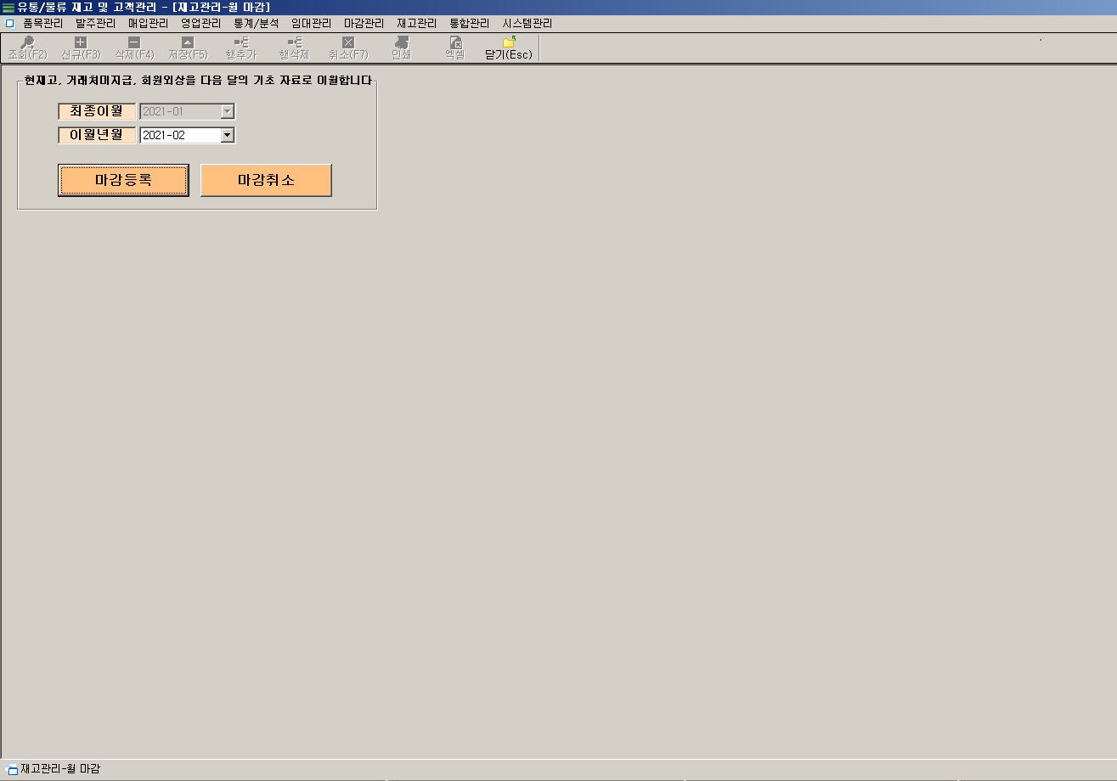
7. 재고관리
월별 마감
월 마감을 통해서 매입/매출처 별 거래 잔액과 상품별 현 재고를 정산/파악 하여 이월되는 년/월의 기초정보를 생성
최종이월은 현재 마감처리 할 대상 년/월
마감등록
취소

Slide 37
통합관리
5/5
상품 관리
분류 관리
상품분류 내려 받기

Slide 38
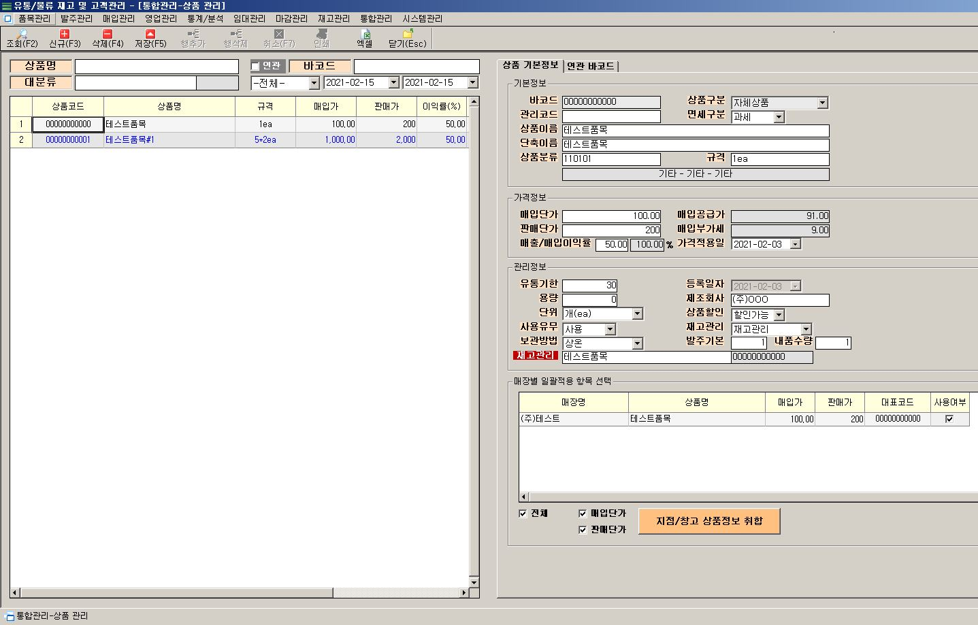
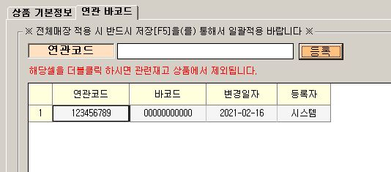
8. 통합관리
상품 관리
바코드가 다른 같은 품목 연결
연결 제거 가능
신규 품목 생성
상품 구분에 따른 바코드 생성(자체/일반/저울..)
일반인 경우 유통표준코드 EAN-13의 기준에 따라 유효성 여부를 체크 합니다
지점/창고 별 품목정보 취합 후 확인
지점/창고로 품목정보 일괄 배포

Slide 39
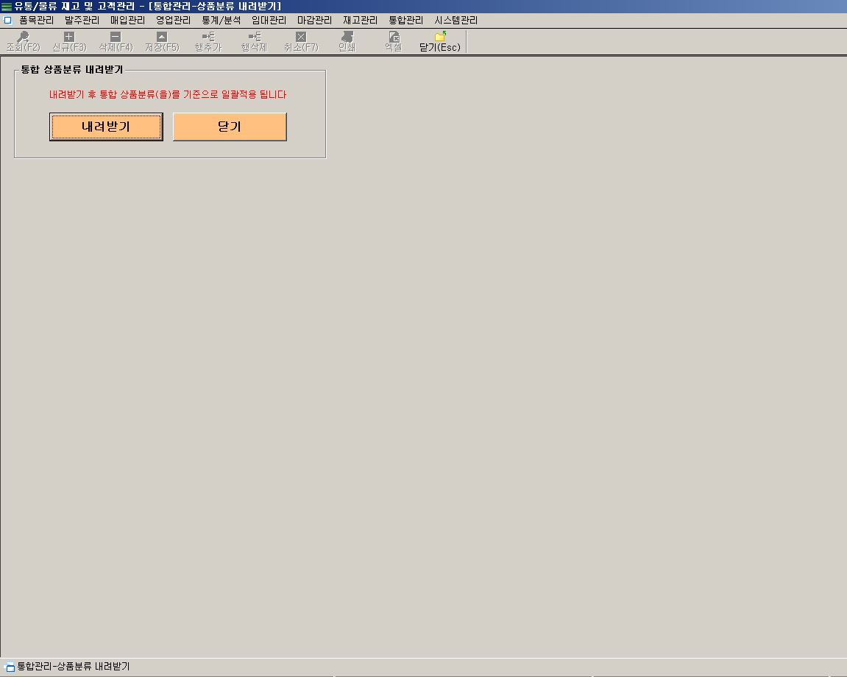
8. 통합관리
상품분류 내려 받기
통합관리에서 등록했던 분류정보를 현재 로그인 된 지점/창고로 적용
내려 받기
닫기

Slide 40
시스템 관리
5/5
권한 등록
사원 관리
적재위치 관리
이건 무엇일까요
이렇게 해보세요

Slide 41
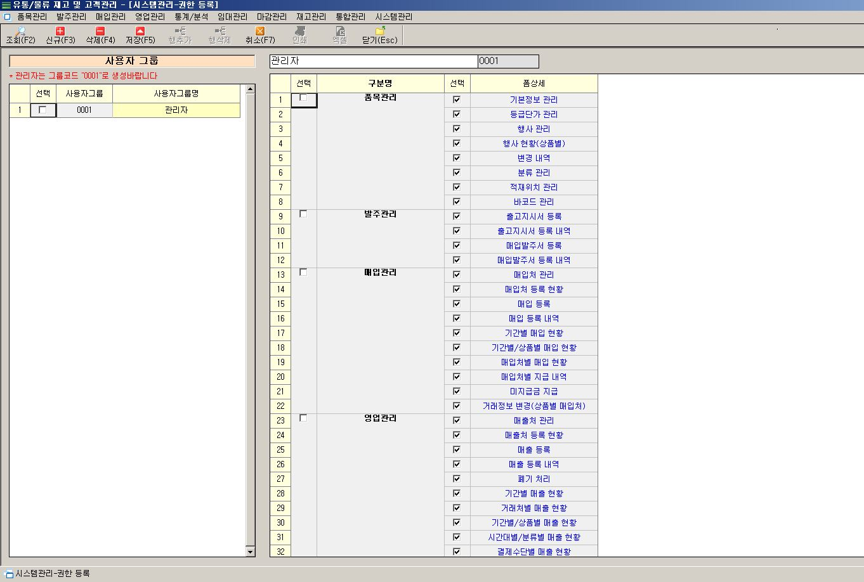
9. 시스템 관리
권한 등록
사용자에게 부여 할 화면 별 노출 및 접속 허용 여부를 그룹화 하여 관리
신규
그룹 명
작성
메뉴 별
노출여부
선택
저장
선택 삭제

Slide 42
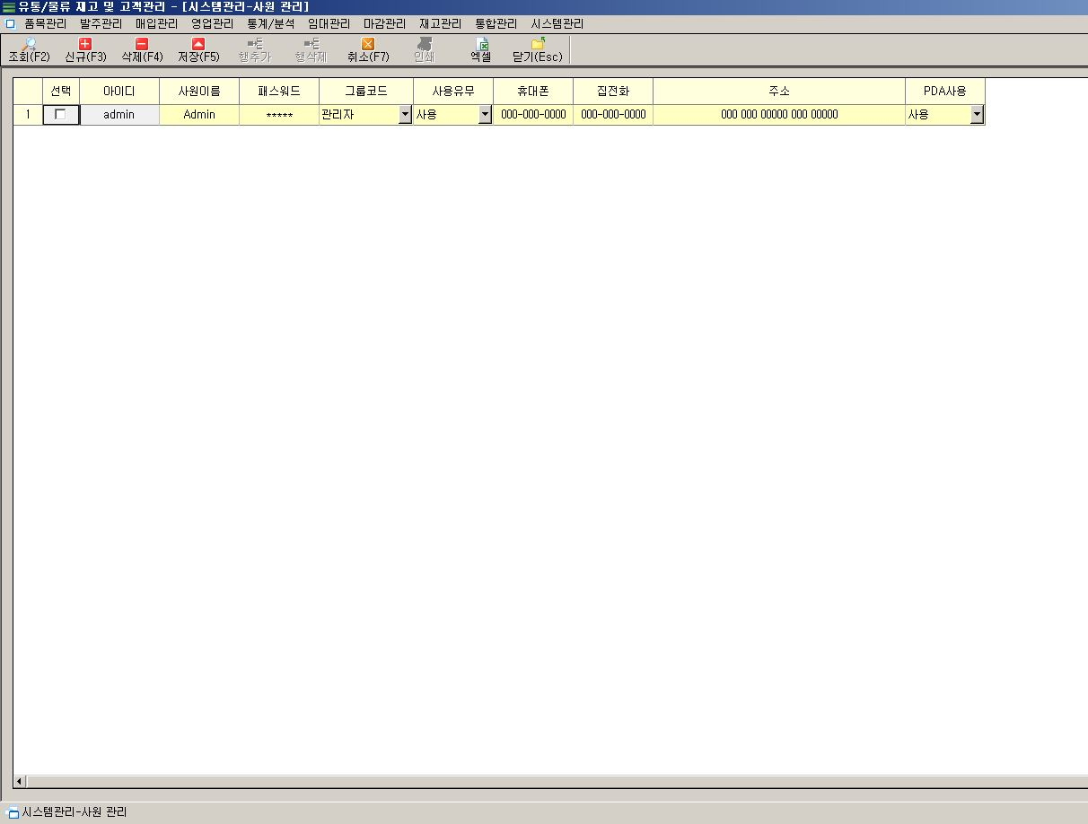
9. 시스템 관리
사원 관리
사용자 별 로그인 계정 및 상세정보 입력 그리고 적용 할 권한 그룹을 지정
신규
기본정보
작성
저장
선택 삭제

Slide 43
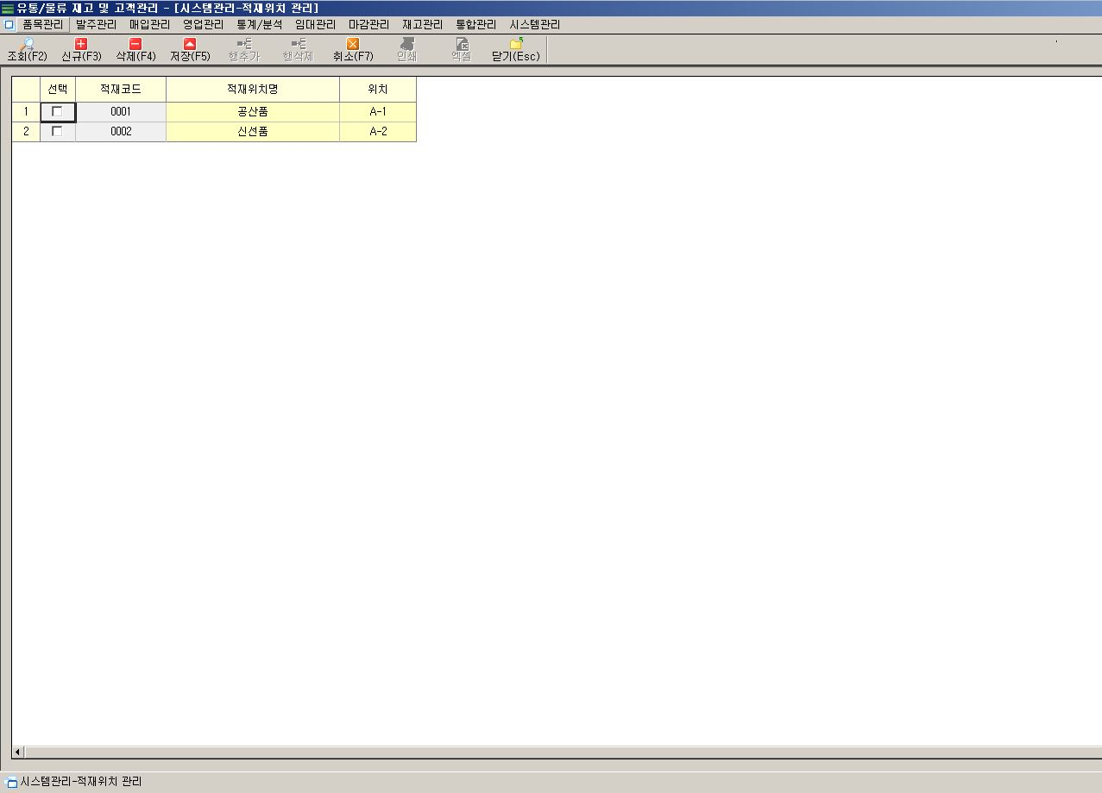
9. 시스템 관리
적재위치 관리
상품별로 연결 될 적재위치(품목이 비치될 위치)정보를 생성
신규
위치 코드/
상세 작성
저장
선택 삭제

Slide 44
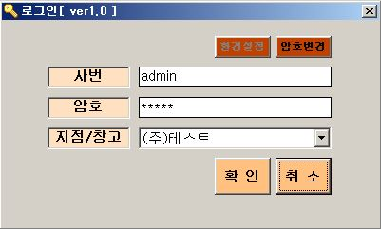
9. 시스템 관리
이건 무엇일까요 – 화면구성 | 로그인
① 사원번호(로그인 아이디)
② 암호(로그인 패스워드)
③ 접속 할 지점/창고
④ 사원번호 및 암호 변경
⑤ 확인버튼
⑥ 종료버튼
④
①
②
③
⑤
⑥

Slide 45
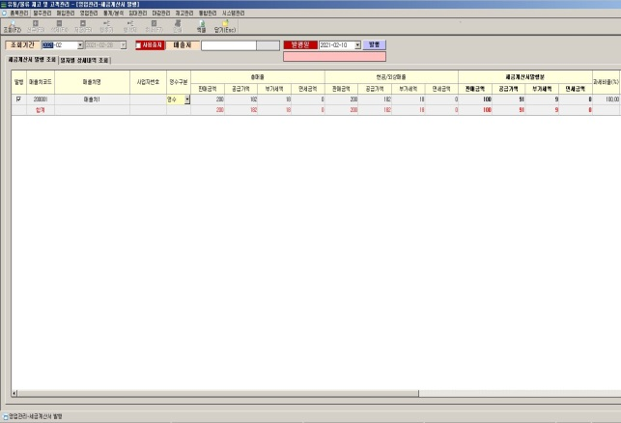
9. 시스템 관리
이건 무엇일까요 – 화면 내 조작 버튼
①
②
③
④
⑤
⑥
⑦
⑧
① 활성화 화면 내 데이터 검색
② 신규 데이터 작성
③ 선택 된 데이터 삭제
④ 신규/수정 데이터 등록
⑤ 시트지 수정/삭제 취소
⑥ 시트지 프린터기 출력
⑦ 시트지 엑셀로 변환
⑧ 활성화 화면 종료
활성화 화면들..

Slide 46
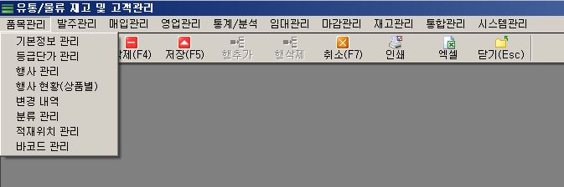
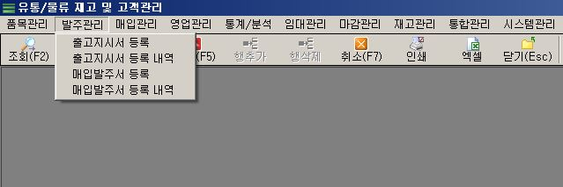
9. 시스템 관리
이건 무엇일까요 – 메뉴구성 | 품목관리&발주관리
품목관리
품목관리
① 기본정보 관리
② 등급단가 관리
③ 행사 관리
④ 행사 현황
⑤ 변경 내역
⑥ 분류 관리
⑦ 적재위치 관리
⑧ 바코드 양식 관리
발주관리
⑨ 출고지시서 등록
⑩ 출고지시서 등록 내역
⑪ 매입발주서 등록
⑫ 매입발주서 등록 내역
①
②
③
④
⑤
⑥
⑦
⑧
발주관리
⑨
⑩
⑪
⑫

Slide 47
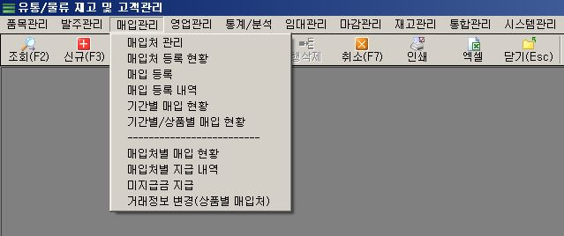
9. 시스템 관리
이건 무엇일까요 – 메뉴구성 | 매입관리
매입관리
① 매입처 관리
② 매입처 등록 현황
③ 매입 등록
④ 매입 등록 내역
⑤ 기간별 매입 현황
⑥ 기간별/상품별 매입 현황
⑦ 매입처별 매입 현황
⑧ 매입처별 지급 내역
⑨ 미지급금 지급
⑩ 거래정보 변경
상품별 연결된 매입처
①
②
③
④
⑤
⑥
⑦
⑧
⑨
⑩

Slide 48
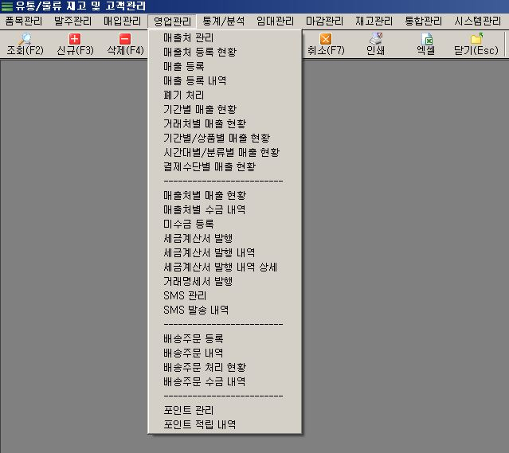
9. 시스템 관리
이건 무엇일까요 – 메뉴구성 | 영업관리#1
영업관리
① 매출처 관리
② 매출처 등록 현황
③ 매출 등록
④ 매출 등록 내역
⑤ 폐기 처리
⑥ 기간별 매출 현황
⑦ 거래처별 매출 현황
⑧ 기간별/상품별 매출 현황
⑨ 시간대별/분류 별 매출 현황
⑩ 결제수단별 매출 현황
①
②
③
④
⑤
⑥
⑦
⑧
⑨
⑩

Slide 49
9. 시스템 관리
이건 무엇일까요– 메뉴구성 | 영업관리#2
영업관리
① 매출처별 매출 현황
② 매출처별 수금 내역
③ 미수금 등록
④ 세금계산서 발행
⑤ 세금계산서 발행 내역
⑥ 세금계산서 발행 내역 상세
⑦ 거래명세서 발행
⑧ SMS 관리(문자)
⑨ SMS 발송 내역
①
②
③
④
⑤
⑥
⑦
⑧
⑨

Slide 50
9. 시스템 관리
이건 무엇일까요 – 메뉴구성 | 영업관리#3
영업관리
① 배송주문 등록
② 배송주문 내역
③ 배송주문 처리 현황
④ 배송주문 수금 내역
⑤ 포인트 관리
⑥ 포인트 적립 내역
①
②
③
④
⑤
⑥

Slide 51

9. 시스템 관리
이건 무엇일까요 – 메뉴구성 | 통계/분석
통계/분석
① 종합 매출 현황
② 결제수단별 매출 현황
③ 기간별 매출 현황
④ 거래명세서 별 매출 현황
⑤ 상품별/매출처 별 매출 현황
⑥ 매입처별 매출 현황
⑦ 배달매출 현황
⑧ 행사매출 현황
⑨ 상품분류 별 비교 분석
⑩ 매입/매출 비교 분석
⑪ 전월/당월 비교 분석
⑫ 요일 별 비교 분석
①
②
③
④
⑤
⑥
⑦
⑧
⑨
⑩
⑪
⑫

Slide 52


9. 시스템 관리
이건 무엇일까요 – 메뉴구성 | 임대관리&마감관리
임대관리
임대관리
① 임대업장 관리
② 임대업장 미지급금 지급
③ 임대업장 미지급금 지급 내역
④ 임대업장 미지급금 잔액 현황
⑤ 상품판매 현황
마감관리
⑥ 일별 마감
⑦ 출납 관리
⑧ 출납 내역
①
②
③
④
⑤
마감관리
⑥
⑦
⑧

Slide 53

9. 시스템 관리
이건 무엇일까요 – 메뉴구성 | 재고관리#1
재고관리
① 적정재고 현황
② 기간별 수불 현황
③ 상품별 수불 현황
④ 재고 실사 준비
⑤ 재고 실사 등록
⑥ 재고 실사 확정
⑦ 재고 실사 현황
⑧ 기초 재고 등록
⑨ 월 마감
①
②
③
④
⑤
⑥
⑦
⑧
⑨

Slide 54
9. 시스템 관리
이건 무엇일까요 – 메뉴구성 | 재고관리#2
재고관리
지점/창고간 재고 이동
① 이관 신청(수관 지점 및 창고)
② 이관 신청 내역
③ 이관 신청 현황(수관 지점 및 창고)
④ 이관 신청 현황(전체)
⑤ 이관 등록
⑥ 이관 등록 내역
⑦ 이관 등록 현황
⑧ 수관 등록(수관 지점 및 창고)
⑨ 수관 등록 내역
⑩ 수관 등록 현황
①
②
③
④
⑤
⑥
⑦
⑧
⑨
⑩

Slide 55

9. 시스템 관리
이건 무엇일까요 – 메뉴구성 | 통합관리
통합관리
(지점/창고 거래정보 취합 및 기준정보 일괄 배포)
① 상품 관리
② 분류 관리
③ 지점/창고 관리
④ 매출 현황
⑤ 상품별 매출 현황
⑥ 분류별 매출 현황
⑦ 결제수단별 매출 현황
⑧ 시간대별 매출 현황
⑨ 인기 상품 순위
⑩ 재고 현황
⑪ 매입/판매 단가 분석
⑫ SMS 발송 현황(전체 지점 및 창고)
⑬ 상품분류 내려 받기
①
②
③
④
⑤
⑥
⑦
⑧
⑨
⑩
⑪
⑫
⑬

Slide 56

9. 시스템 관리
이건 무엇일까요 – 메뉴구성 | 시스템관리
시스템관리
① 환경 설정
② 포인트 관리
③ 권한 등록
④ 사원 관리
⑤ 공지사항
⑥ 적재위치 관리
①
②
③
④
⑤
⑥

Slide 57


9. 시스템 관리
이렇게 해보세요 – 등록방법 및 순서 | 통합관리 > 상품관리
①
⑨
① 신규버튼 클릭
② 상품구분 선택
우선 자체상품을 선택
③ 상품이름 입력
④ 상품분류 선택
분류정보 등록이 우선
⑤ 매입단가 입력
⑥ 판매단가 입력
⑦ 제품단위 입력
⑧ 묶음 상품인 경우 개별 총 수량 입력
⑨ 입력내용으로 상품정보 생성
②
대분류 중분류 소분류
③
④
⑤
⑥
⑦
⑧
<팝업 창 사용법>
입력 후 Enter Key 자동으로 검색
선택 시 커서 포커스, 마우스 오른쪽 클릭 또는 F1 key
팝업 창에서 해당목록 선택은 더블클릭

Slide 58

9. 시스템 관리
이렇게 해보세요 – 등록방법 및 순서 | 품목관리 > 기본정보 관리
①
⑤
① 조회
왼쪽 시트에서 통합관리에서 등록했던 상품을 선택
② 지점/창고별 사용 할 상품이름 변경 가능
③ 매입처 등록
④ 지점/창고별 매입/판매단가 변경 가능
⑤ 변경내용 저장
②
③
상품코드 상품명 규격 매입가 판매가 이익률(%)
④

Slide 59

9. 시스템 관리
이렇게 해보세요 – 등록방법 및 순서 | 매입관리 > 매입처 관리
①
⑮
① 신규버튼 클릭
② 매입처명 입력
③ 사업자번호 입력
④ 대표자명 입력
⑤ 대표 전화번호 입력
⑥ 휴대전화 입력
⑦ 업태 입력
⑧ 업종 입력
⑨ 팩스번호 입력
⑩ 우편번호/주소 입력
⑪ e-mail 입력
⑫ 업체담당자 입력
⑬ 결제은행/계좌번호 입력
⑭ 미지급잔액 확인
⑮ 입력내용으로 업체정보 생성
②
③
④
⑦
⑤
⑧
⑥
⑨
⑩
⑪
⑫
⑬
⑭

Slide 60

9. 시스템 관리
이렇게 해보세요 – 등록방법 및 순서 | 영업관리 > 매출처 관리
①
⑮
① 신규버튼 클릭
② 고객사명 입력
③ 사업자번호 입력
④ 대표자명 입력
⑤ 대표 전화번호 입력
⑥ 휴대전화 입력
⑦ 업태 입력
⑧ 업종 입력
⑨ 팩스번호 입력
⑩ 우편번호/주소 입력
⑪ e-mail 입력
⑫ 미수금 잔액 확인
⑬ 사용가능 포인트 확인
⑭ 세금계산서 발행여부 선택
⑮ 입력내용으로 고객정보 생성
②
③
④
⑦
⑤
⑧
⑥
⑨
⑩
⑪
⑫
⑬
⑭

Slide 61


9. 시스템 관리
이렇게 해보세요 – 등록방법 및 순서 | 발주관리 > 매입발주서 등록
①
⑧
① 신규버튼 클릭
② 매입처 선택
매입처 등록이 우선
③ 확정일자 입력
④ 저장 후 출력양식 확인
⑤ 프린터기 출력
⑥ 상품정보 입력
상품정보 등록이 우선
⑦ 발주수량 입력
⑧ 입력내용으로 매입발주서 생성
④
⑤
②
③
⑥
⑦
상품코드 상품명 규격 매입가 판매가
<팝업 창 사용법>
입력 후 Enter Key, 자동으로 검색
선택 시 커서 포커스, 마우스 오른쪽 클릭 또는 F1 key
팝업 창에서 해당목록 선택은 더블클릭

Slide 62

9. 시스템 관리
이렇게 해보세요 – 화면구성 | 발주관리 > 매입발주서 등록 > 발주서 출력양식
① 매입처명
② 발주금액
단위 (원)
③ 확정일자
④ 발주처명
⑤ 발주담당자 이름/전화번호
⑥ 기타 참고사항
⑦ 품목코드
⑧ 품목명
⑨ 품목규격
⑩ 발주수량
⑪ 매입단가
⑫ 공급가액(부가세 제외한 금액)
⑬ 기타 참고사항
⑭ 프린터기 출력
⑮ 창 닫기
①
②
③
④
⑤
⑥
⑨
⑩
⑪
⑫
⑬
⑦
⑧
⑭
⑮

Slide 63

9. 시스템 관리
이렇게 해보세요 – 등록방법 및 순서 | 매입관리 > 매입 등록
①
⑧
① 신규버튼 클릭
② 확정일자 선택
③ 매입구분 선택(정상/반품)
④ 매입처 선택
⑤ 현금결제 선택
체크해제 시 외상매입
⑥ 전체 할인금액 입력
⑦ 매입수량/매입단가 입력
⑧ 입력내용으로 매입처리
②
⑤
③
④
⑥
⑦

Slide 64


9. 시스템 관리
이렇게 해보세요 – 등록방법 및 순서 | 매입관리 > 미지급금 지급
① 매입처 선택
② 미지급 잔액 조회
③ 미지급 잔액 확인
④ 결제처리(현금)
⑤ 결제처리(카드)
⑥ 결제처리(계좌이체)
⑦ 결제처리(기타)
⑧ 결제처리(할인)
⑨ 결제 후 최종잔액 확인
⑩ 결제 확정일자
⑪ 기타 참고사항
⑫ 결제확정
⑬ 창 닫기
①
②
③
④
⑩
⑤
⑪
⑥
⑦
⑧
⑨
⑫
⑬
매입처코드 매입처명 대표전화 담당자 사업자번호

Slide 65

9. 시스템 관리
이렇게 해보세요 – 등록방법 및 순서 | 영업관리 > 매출 등록
①
⑩
① 신규버튼 클릭
② 확정일자 선택
③ 판매구분 선택(정상/반품)
④ 고객 선택
⑤ 결제처리(현금)
⑥ 결제처리(카드)
⑦ 결제처리(외상)
⑧ 판매수량/판매단가 입력
⑨ 할인금액 입력
⑩ 입력 내용으로 매출처리
②
⑥
③
⑤
④
⑦
⑧
⑨

Slide 66


9. 시스템 관리
이렇게 해보세요 – 등록방법 및 순서 | 영업관리 > 미수금 등록
① 고객 선택
② 미수금 잔액 조회
③ 미수금 잔액 확인
④ 결제처리(현금)
⑤ 결제처리(계좌이체)
⑥ 결제처리(할인)
⑦ 결제처리(기타)
⑧ 결제처리(포인트)
⑨ 결제처리(상품권)
⑩ 결제 확정일자
⑪ 기타 참고사항
⑫ 결제 후 최종잔액 확인
⑬ 카드사 선택
⑭ 결제처리(카드)
⑮ 결제확정
①
②
⑦
③
⑧
④
⑨
⑤
⑩
⑥
⑪
⑫
⑬
⑭
⑮
매출처코드 매출처명 대표전화 가입지점 휴대전화 사업자번호

Slide 67
End of document
유통/물류 재고 및 고객관리 사용자 메뉴얼
재고관리 및 고객관리 가능한 프로그램 무료로 배포/설치 안내! 본인이 개발하여, 현업에서 장기간 사용된 관리 프로그램으로 본래는 POS관리 ERP시스템으로 사용되었으나 단독으로도 충분히 활용도가 높아서
이번 기회에 배포하게 되었습니다 샘플로 설치파일과 메뉴얼을 첨부하였습니다 아래 주소의 프로젝트 링크 페이지로 이동해서 리스트 중 SETUP_ERP_Ver1.zip을 다운로드 ,
설치파일(setup.exe)을 설치 후 시연해보고 궁금한 사항 있으면 메일 남겨주세요
테스트 사용자 계정 : admin/admin https://github.com/JinSeokKim78/Projects
Version.
Date.
1.0
2021-02-16
김진석(Jin Seok Kim)
stark78@naver.com
https://github.com/JinSeokKim78/Projects

